Slide 1



Fakultas Farmasi
Universitas Pancasila
PENGANTAR FARMASI
Dr. apt. Novi Yantih.,M.Si

Slide 2
THE HISTORY OF PHARMACY
PERKEMBANGAN DUNIA FARMASI
Kuliah Pengantar Farmasi
FAKULTAS FARMASI UNIVERSITAS PANCASILA
JAKARTA

Slide 3
THE WAY OF LIFE
Last time is history, the lesson learned.
Next time is mistery, the goal planned.
This time is mastery, the opportunity taken.
Wayan Redja, Jakarta 05092010

Slide 4
EVOLUSI FARMASI
Jaman Prasejarah – Farmasi Moderen
MESIR-CINA-INDIA-YUNANI-ROMAWI-TIMUR TENGAH-JEPANG -EROPA
30000 Tahun BC: Jaman Prasejarah, Kekuatan Supranatural
2000 Tahun BC : Milenium Ke-2 SM: Babilonia, Mesir, Cina, India
1000 Tahun BC : Milenium Ke-1 SM: Yunani, Romawi
500 Tahun AD : Lima-Abad Setelah Masehi
Tahun 500-1500 : Abad Pertengahan (500 – 1500 AD)
EROPA
Tahun 1500-1900: Renaissance dan Awal Eropa Moderen
AMERIKA
Tahun 1600 - 1800: Awal Farmasi Amerika
Tahun 1820 - 1860: Masa Usai Perang Menuju Profesionalisme
Tahun 1870 - 1920: Transisi Menuju Profesi Moderen
tahun 1930 – 1970: Era menghitung dan Menuang
Tahun 1960 – 2000: Awal Farmasi Klinik dan Pharmaceutical Care
>Tahun 2000 : Farmasi Moderen dan Masa Depan
Notes:
Awal

Slide 5
Jaman Prasejarah
3000 Tahun Sebelum Masehi
30.000 BC, tanaman obat sudah dikenal, digunakan sebagai bumbu masak oleh suku primitif Shanidar di gua pegunungan Zagros, Kurdistan (Irak).
Penyakit dan obat dipercaya sebagai kekuatan supranatural.
Tanaman obat baru sedikit dikenal efektif.
Profil tanaman obat dihubungkan dengan penyembuhan penyakit.
Bertapa untuk kesembuhan.

Slide 6
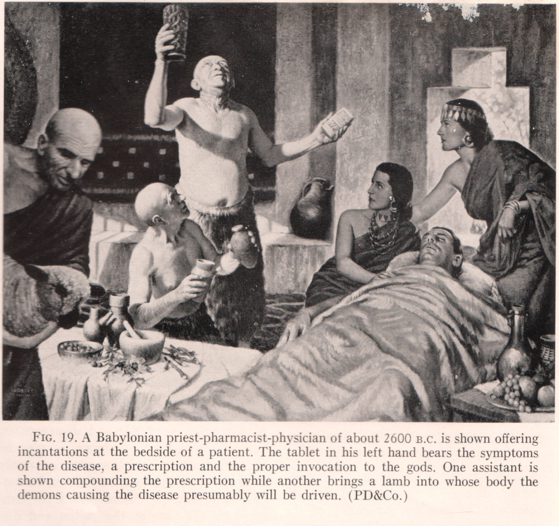
Milenium Kedua Sebelum Masehi
MESIR DAN BABILONIA: Ebers Papyrus, Tablet Tanah Liat
2600 BC, di Babilonia, seorang dapat menyandang tiga profesi: dokter, farmasis, pendeta.

Slide 7
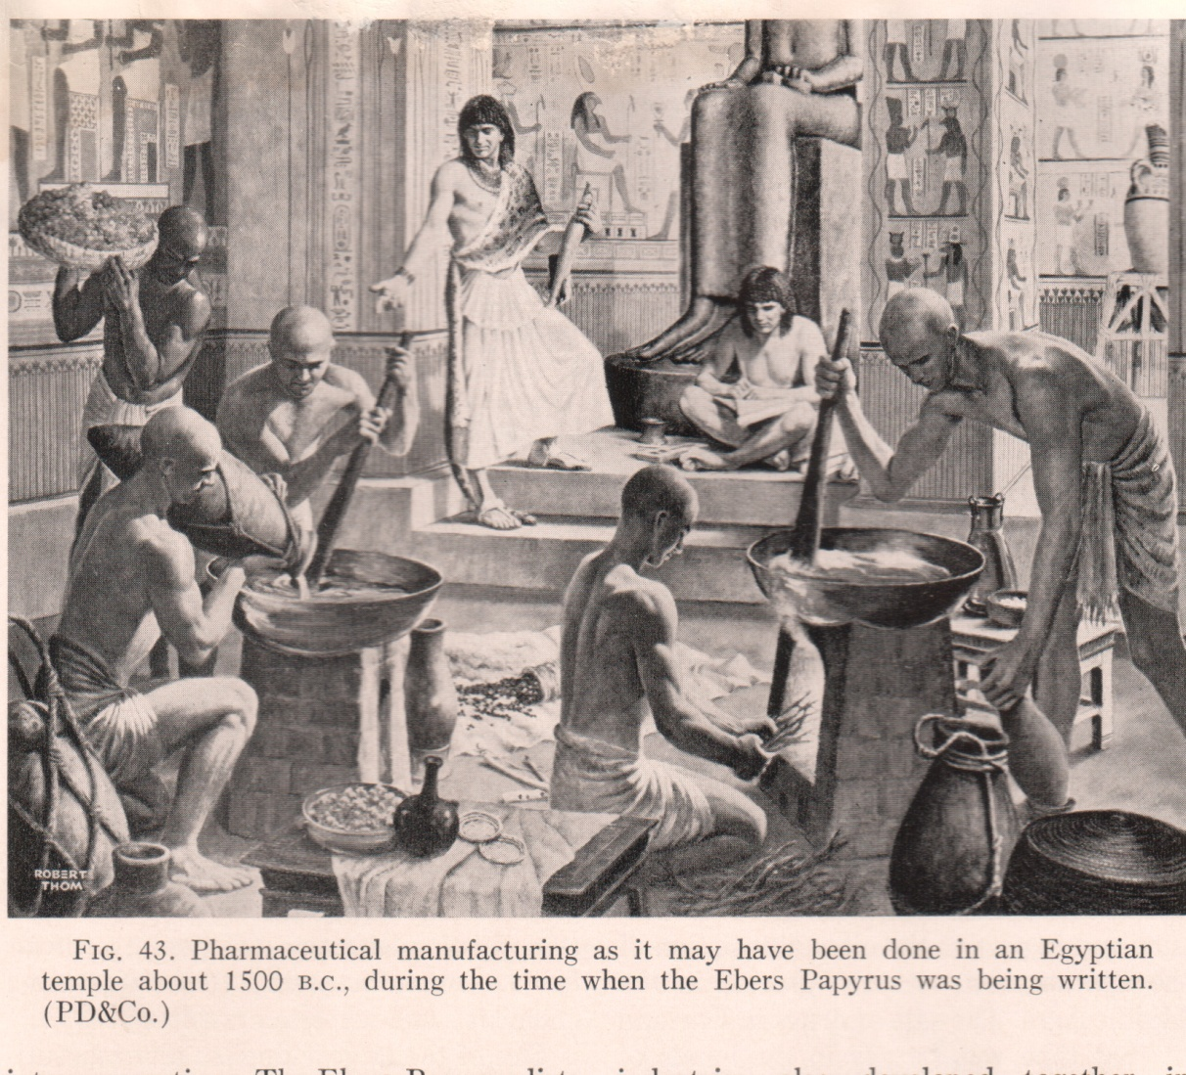
Milenium Kedua Sebelum Masehi
MESIR DAN BABILONIA: Ebers Papyrus, Tablet Tanah Liat
Manuskrip Mesir kuno, Ebers Papyrus (1500 BC), memuat pengetahuan farmakologi, farmasi dan terapi.
Dokumen tersebut memisahkan penyembuhan empirik dan spiritual.

Slide 8
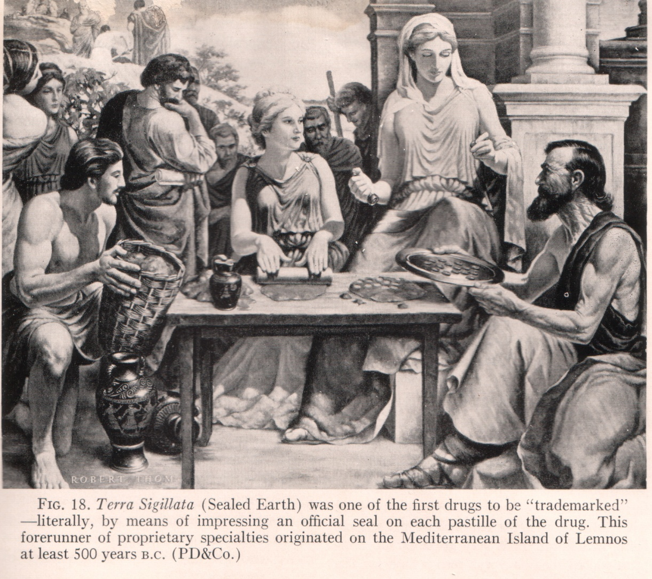
Milenium Kedua Sebelum Masehi
MESIR DAN BABILONIA: Ebers Papyrus, Tablet Tanah Liat
Tablet kecil tanah liat telah dibuat oleh masyarakat Mesir dan Babilonia.
Penyembuhan empirik sudah menggunakan sediaan obat: pil, suppositoria, enema, salep.
Ratusan bahan obat alam telah dikenal: bawang putih, biji jarak, asafoetida, dll.

Slide 9
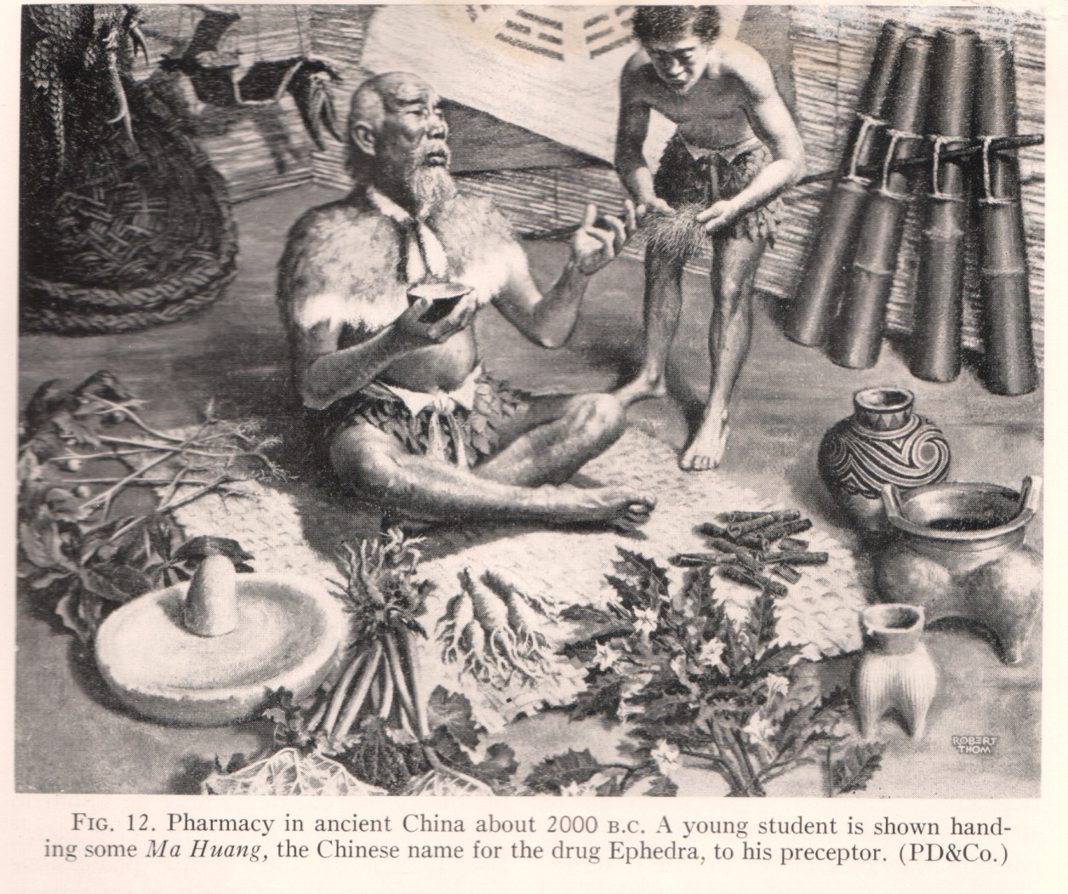
Milenium Kedua Sebelum Masehi
CINA: Shennong, Yin Yang, Qigong
Shennong (2000 BC), menulis buku Pen T-Sao tentang native herbal yang khasiatnya dicoba pada dirinya.
Shennong Bencao Jing (The Divine Farmer’s Herb-Root Classic), adalah manual material medika Cina tertua (abad-I AD) yang dianggap sebagai Farmakope Cina pertama.

Slide 10
Milenium Kedua Sebelum Masehi
2000 Tahun Sebelum Masehi
CINA: Shennong, Yin Yang, Qigong
The Divine Farmer’s Herb-Root Classic juga dianggap berasal dari karya Shennong, dikompilasi jaman dinasti Han, memuat 365 obat bahan alam (tanaman, binatang, mineral).
Keseimbangan sistem Yin dan Yang dalam tubuh manusia sebagai mikrokosmos, merupakan konsep filosofis dari Obat Tradisional Cina (TCM).
Penyakit terjadi bila sistem Yin dan Yang dalam tubuh (nafas, darah, cairan tubuh, 5 elemen, emosi dan roh), tidak seimbang.
Pengobatan Tradisional Cina meliputi: TCM, akupungtur, pijat, Qigong (senam, senam pernafasan, meditasi), terapi makanan.

Slide 11
Milenium Kedua Sebelum Masehi
2000 Tahun Sebelum Masehi
INDIA: Ayurveda, Yoga
Atharvaveda (2000 BC), salah satu Veda (kitab suci Hindu), memuat konsep awal ilmu kehidupan (Ayurveda).
Buku Sushruta Samhita (1000 BC), memuat ratusan tanaman obat, puluhan preparat mineral dan hewan untuk berbagai penyakit.
Sistem Pengobatan Tradisional India kemudian dikenal sebagai Ayurveda : olah raga, yoga, meditasi, pijat, obat herbal, pola hidup sehat.
Ayurveda mengajarkan hidup sehat melalui keseimbangan (stres, emosi) dan melakukan sesuatu secukupnya (bekerja, olah raga, makan, tidur, sex, menggunakan obat).

Slide 12
Milenium Pertama Sebelum Masehi
1000 Tahun Sebelum Masehi
YUNANI DAN ROMAWI: Dewi Higeia, Hippocrates, Theophrastus
Perkembangan budaya Yunani merupakan awal perkembangan profesi kedokteran Barat.
Penyakit didasarkan atas hubungan lingkungan (tanah, udara, api dan air) dengan cairan pengatur organ tubuh (darah, cairan empedu, dan air liur).
Masyarakat Yunani lebih suka diet atau pola hidup sehat, bila gagal baru berobat ke dokter, bila tidak sembuhl juga mereka tidur di kuil dewa kedokteran Asklepios.
Di kuil mereka berharap didatangi putri Asklepios, Dewi Hygeia, yang membawa ular sakti dan cawan berisi obat (simbul farmasi).
460 BC, Hippocrates dokter terkenal Yunani lahir.
Pengikutnya memperkenalkan prinsip dasar metode ilmiah dan menolak tahyul dan teori tanpa dasar.
372 BC, Theophrastus, bapak Ilmu Botani, murid Aristoteles, lahir. Pertama kali mempelajari tanaman obat di Barat, penemu Atropa Belladonna dan Orchis.

Slide 13
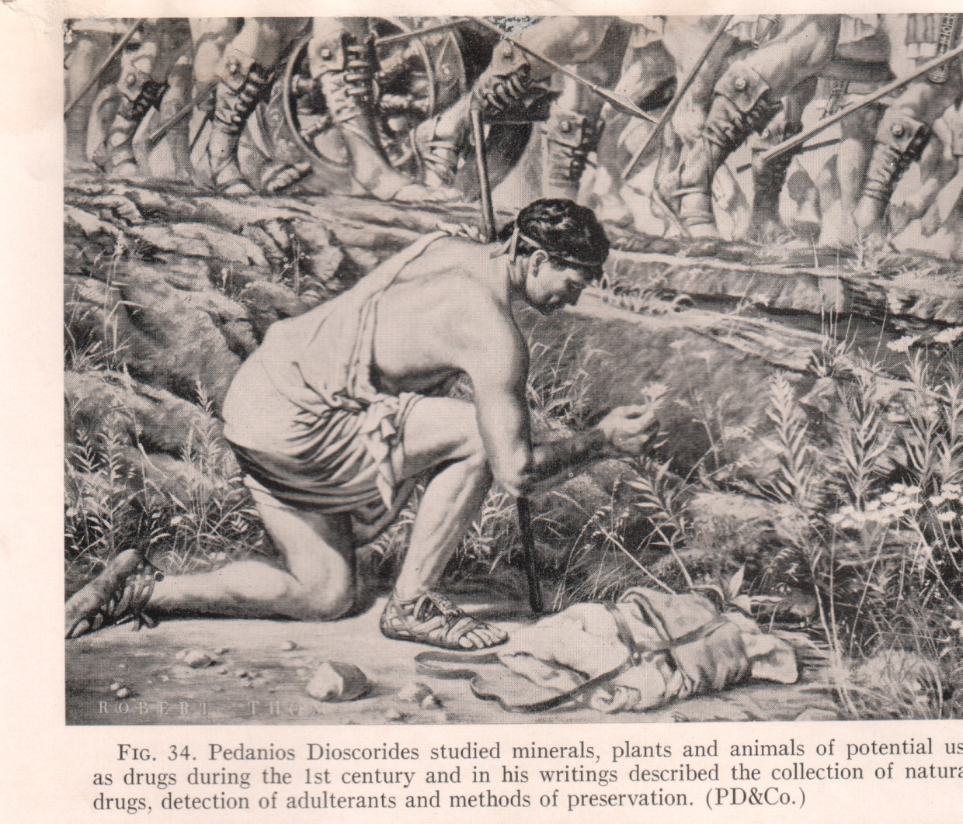
Lima Abad Setelah Masehi
YUNANI DAN ROMAWI: Dioscorides, Galen
65 AD, Dioscorides, dokter/ahli botani Yunani lahir, penulis 5 Volume buku De Materia Medika.
Buku tersebut digunakan sebagai rujukan dasar berbagai buku teks oleh ilmuan Timur Tengah di jaman kejayaan Islam.

Slide 14
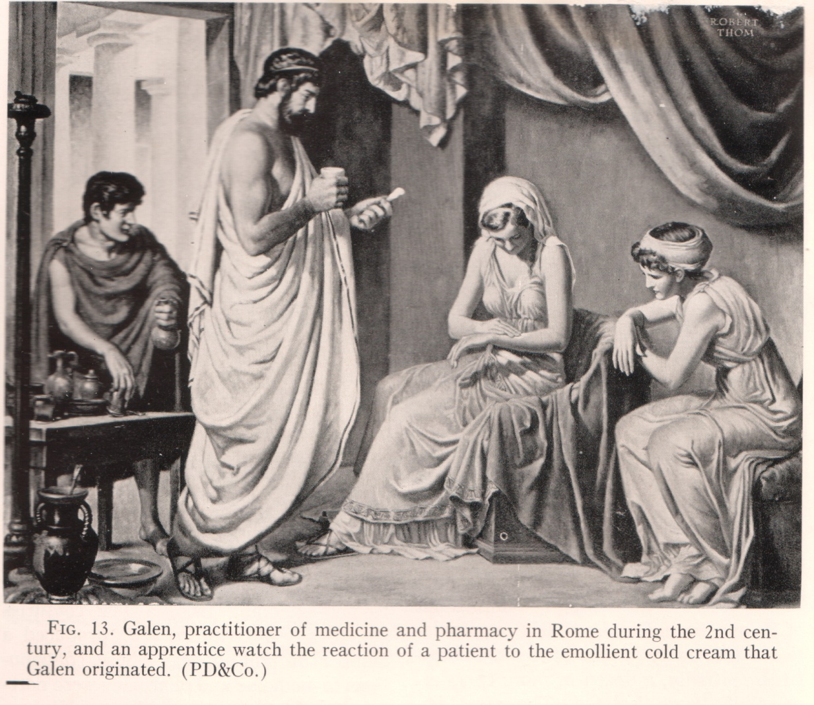
Lima Abad Setelah Masehi
YUNANI DAN ROMAWI: Dioscorides, Galen
Galen (130-200 AD), dokter/farmasis Romawi lahir, perancang formula obat, menggunakan penyembuhan dengan campuran berbagai obat (shortgun prescription).
Galen berpendapat, tubuh sendiri memilih zat aktif yang cocok untuk mengembalikan keseimbangan cairan tubuh (humoral system).
Galen menggunakan obat yang sifatnya bertentangan dengan kondisi penyakit. Misalnya, ketimun untuk radang.

Slide 15
Abad Pertengahan 400-1500 AD
Awal Jatuhnya Roma (ca.400) hingga Jatuhnya Constantinople (1453)
GEREJA SEBAGAI KEKUATAN BUDAYA: Farmasi Biara
Paruh pertama abad pertengahan dikenal sebagai “Dark Ages” karena kekacauan sosial-politik di daratan Eropa bekas jajahan Kerajaan Romawi.
Gereja menjadi kekuatan budaya untuk menjaga stabilitas, feodalisme lokal muncul menggantikan pemerintahan terpusat setelah Kerajaan Romawi jatuh.
Terapi obat rasional di Barat diganti dengan ajaran gereja yang percaya bahwa penyakit karena dosa, kesembuhan karena Tuhan.
Farmasi dan kedokteran di kembangkan di biara dan menjadi pusat penyembuhan baik fisik maupun spiritual yang keduanya memang tidak terlihat terpisah.

Slide 16
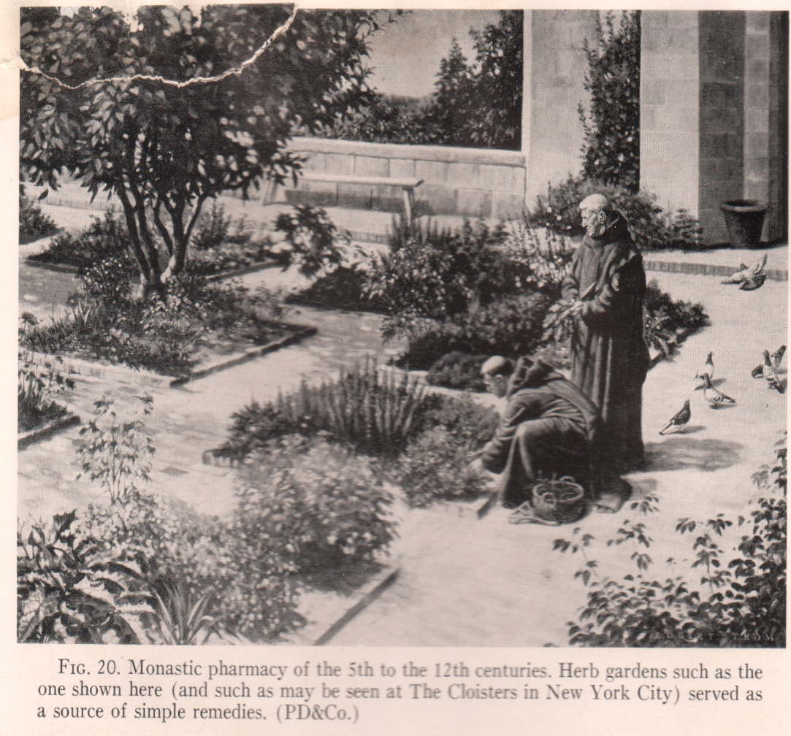
Abad Pertengahan 400-1500 AD
Awal Jatuhnya Roma (ca.400) hingga Jatuhnya Constantinople (1453)
GEREJA SEBAGAI KEKUATAN BUDAYA: Farmasi Biara
Para biarawan menyatukan teks kedokteran klasik (epitomes) versi mereka dan memelihara kebun tanaman obat di biara.
Biarawan kembar yang dikenal sebagai penyembuh, Damian (farmasis) dan Cosmas (dokter).
Pada waktu yang hampir sama, 400-900 AD, terjadi kebangkitan dunia farmasi masyarakat muslim di Timur Tengah.

Slide 17
Abad Pertengahan400-1500 AD
Bangkitnya Farmasi Islam
TIMUR TENGAH: Rhazes, Al-Biruni, Avicenna
400-900 AD, dunia farmasi Timur Tengah berkembang. Ilmu Botani dan Kimia menghasilkan obat, berkembang menjadi Farmakologi.
Dokter Arab menolak anggapan obat pahit lebih manjur. Obat agar nyaman digunakan: pil disalut perak, sirop obat diperkenalkan.
Karya Dioscorides dan Galen diterjemahkan ke Bahasa Arab. Ajaran Nabi Muhamad, menghormati karya tulis dan pembacanya.
Rhazes (Muhammad Ibn Zakariya Razi )( 860-932 AD), menganjurkan penggunaan senyawa kimia sebagai obat.
Al-Biruni (973-1050 AD), menulis buku farmakologi, Kitab al-Saydalah (The Books of Drugs), menguraikan secara rinci sifat obat, garis besar peran farmasi, fungsi dan tugas farmasis.
Avicenna (Ibn Sina)(980-1037 AD): dokter, farmasis, filsuf, diplomat,
“ The Persian Galen”, menguraikan sifat, mekanisme kerja, indikasi lebih dari 700 sediaan obat dalam buku,The Canon of Medicine.

Slide 18
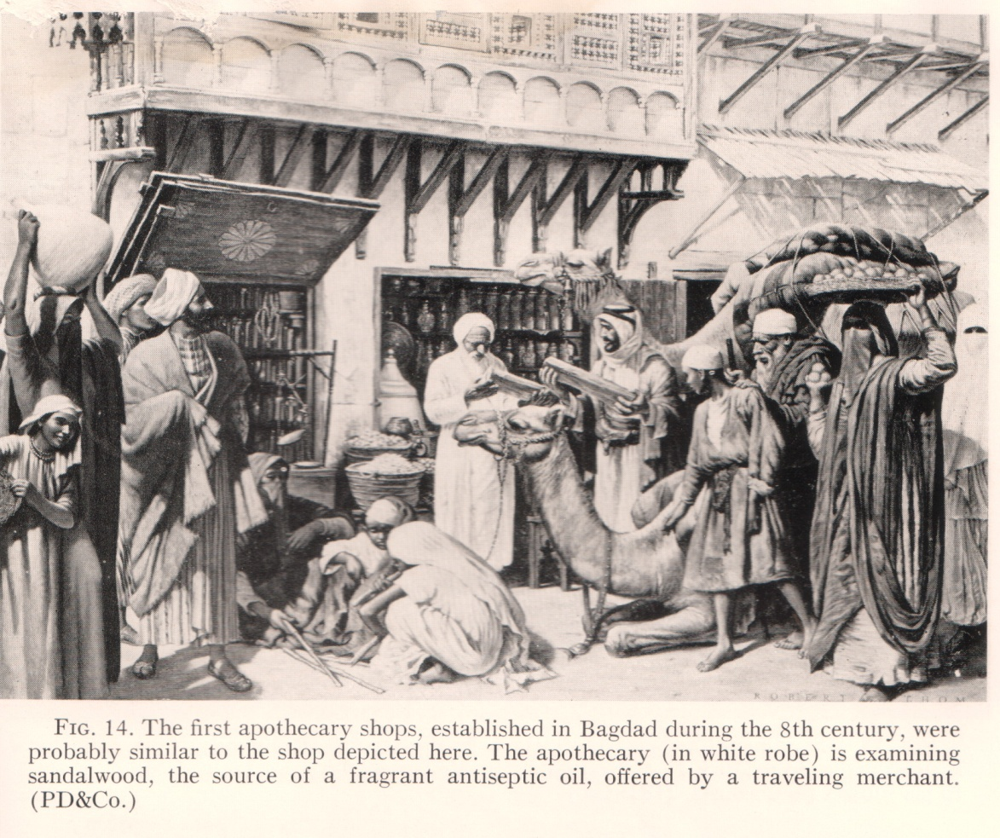
Abad Pertengahan 400-1500 AD
TIMUR TENGAH: Pemisahan Profesi Farmasi-Dokter
Abad ke-8, Apotek pertama didirikan di Bagdad, obat hanya boleh diracik oleh farmasis.
Abad ke-9, pemisahan profesi dokter dan farmasis disebar ke Barat.

Slide 19
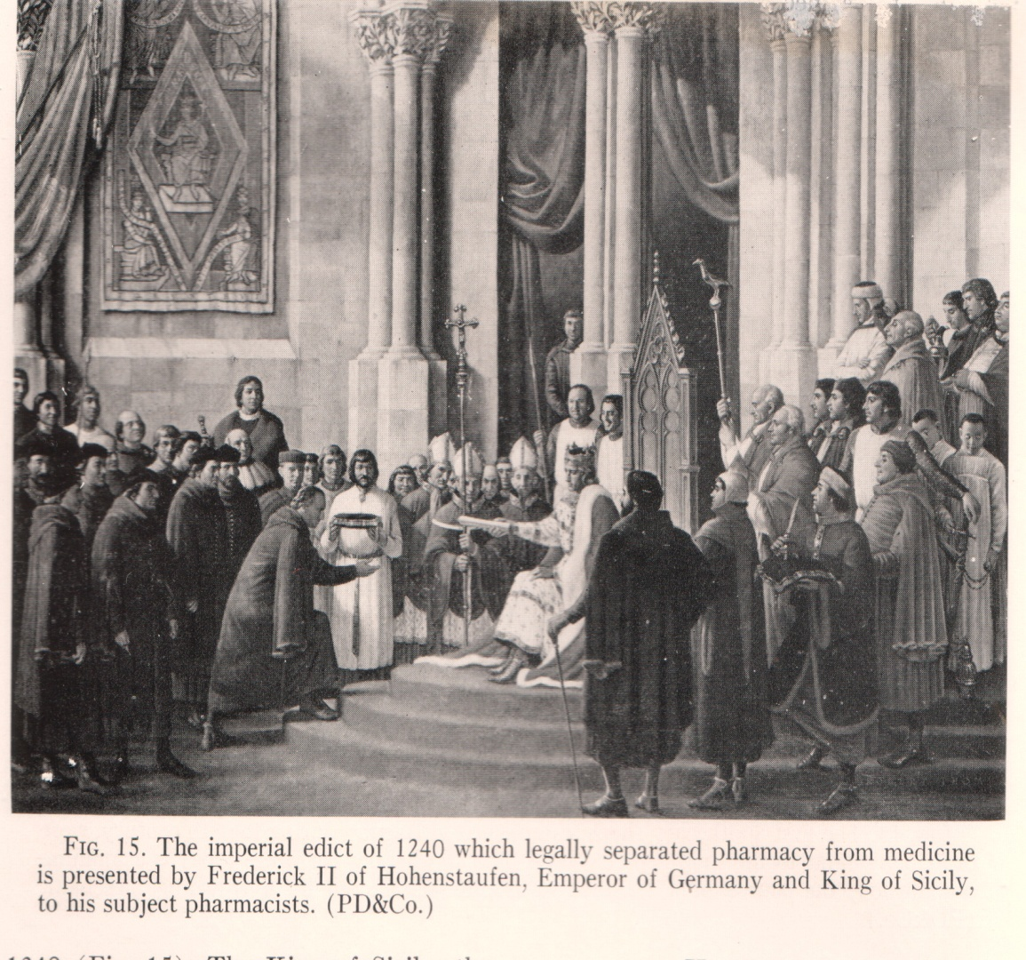
Abad Pertengahan 500-1500 AD
JEPANG, EROPA: Frederick II, Pemisahan Profesi Farmasi-Dokter
Di Jepang, profesi farmasis statusnya dihormati lebih tinggi dari dokter sejak akhir Asuka period (538-710 AD) dan awal Nara period(710-794 AD) hingga Meiji Restoration (1868 AD).
Tahun 1240 Frederick II, Raja Jerman, memisahkan profesi dokter dengan farmasis.
Tahun 1241, apotek pertama Eropa dibuka, di Trier (Jerman).

Slide 20
Renaissance dan Awal Eropa Moderen
1500-1900 AD
PERCOBAAN LAB, PETUALANGAN, REVOLUSI INFORMASI
Tahun 1453 Constantinopel (Istanbul) jatuh ke tangan Turki. Sisa cendikian Yunani pidah ke Barat.
Awal abad moderen di bidang farmasi yang mengutamakan experimen daripada teori dikenal sebagai Renaissance.
Pada waktu yang hampir sama, Johann Gutenberg, menemukan mesin tik, revolusi informasi dimulai.
Setengah abad kemudian, Colombus menemukan Dunia Baru, Vasco da Gama menemukan rute laut ke India. Perbankan dan perdagangan dengan uang dimulai. Syphilis mewabah di Eropa.
Ide baru di bidang farmasi bermunculan dari: kajian tema klasik, penemuan eksplorasi laut, percobaan di laboratorium.
Penemuan mesin cetak, memungkinkan buku kedokteran dan farmasi (anatomi manusia, botani) dicetak dengan gambar menarik.

Slide 21
Renaissance dan Awal Eropa Moderen
1500-1900 AD
PARACELSUS, KEBANGKITAN ILMU KIMIA
Tahun 1529, Paracelsus (1493-1541), dokter ahli bedah dan ahli kimia Swiss, menerbitkan karya tulis (treatise) pertamanya.
Paracelsus dikenal sebagai:
- Penentang ide statis dari: Galen, Avicenna, dan otoritas
tradisional lainnya.
- Figur kontradiktif: percaya dengan hasil observasi, tetapi juga
percaya pada mistik.
- Musuh dokter lulusan universitas dan pengeritik pedas farmasis.
- Kontributor pembuatan obat kimia dari tanaman dan mineral.
- Pelopor penggunaan Ilmu Kimia dalam pembuatan obat.
Johann Hartmann (1568-1631), apoteker pengikut Paracelsus meraih gelar Profesor Kimia pertama di Eropa. Abad ke-19, Kimia menjadi profesi tersendiri.

Slide 22
Renaissance dan Awal Eropa Moderen
1500-1900 AD
OBAT ALAM VS OBAT KIMIA: GALEN VS PARACELSUS
Petualangan Columbus dan Vasco da Gama, memperkenalkan Eropa
dengan simplisia tanaman obat (tembakau, guaiac, cascara sagrada,
ipeka, kulit kina, dll).
Pertengahan abad ke-17 hingga pertengahan abad ke-19 terjadi
kontroversi penggunaan obat alam dengan obat kimia.
Pertentangan pengikut Galen dengan pengikut Paracelsus:
- Paracelcus (1493-15910), Swiss: alkimiawan, dokter, astrolog. Bapak
Toksikologi, pioner penggunaan zat kimia dan mineral dalam kedokteran.
- Pengikut Paracelcus tidak bisa menjelaskan mengapa
kina mampu menurunkan demam malaria, tidak demam lainnya.
- Pengikut Galen berpendapat tidak ada obat spesifik untuk penyakit
tertentu, pengikut Paracelsus mengatakan ada.
- Pengaruh Galenisme selama 1500 tahun, akhirnya diruntuhkan
oleh kuatnya pengaruh obat kimia.

Slide 23
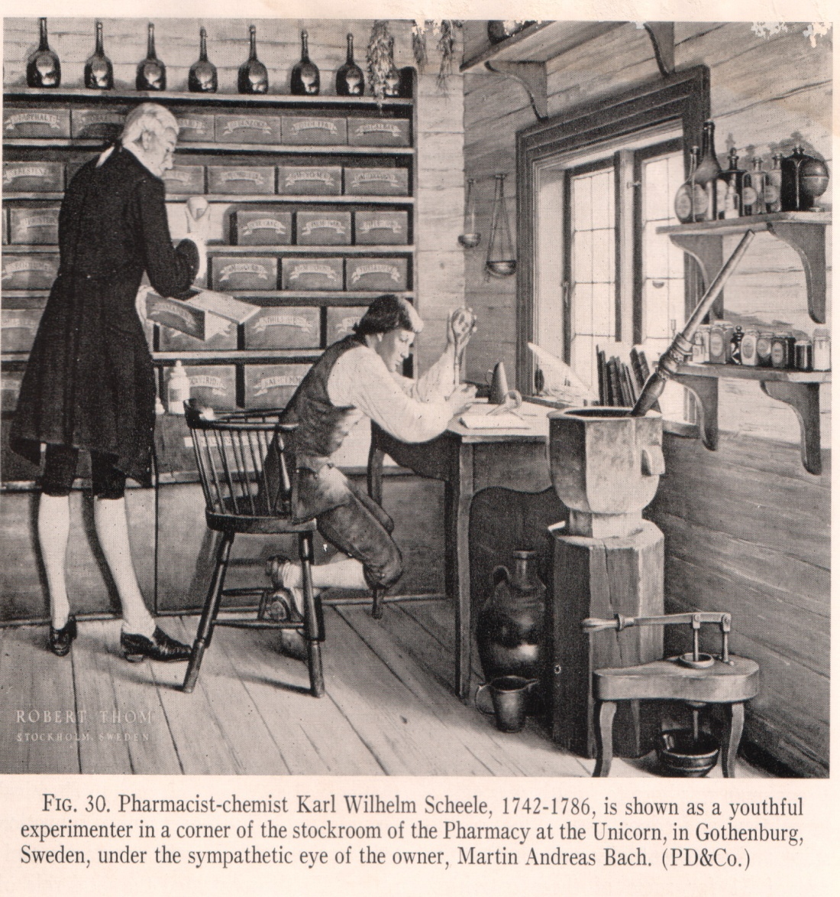
Renaissance dan Awal Eropa Moderen 1500-1900 AD
ABAD 18: PENELITIAN KIMIA
Dominasi penggunaan obat kimia pada awal abad ke-17, memicu penemuan metode baru dalam pembuatan obat dan formulasinya.
Pelopor penemuan bidang kimia abad ke-18 :
- Scheele (1742-1786), farmasis /chemist Swedia: Oksigen (1773), Klor (1774), - Asam organik termasuk asam sitrat diisolasi dari tanaman (1784).
- Priestley secara terpisah juga menemukan Oksigen(1744)

Slide 24
Renaissance dan Awal Eropa Moderen1500-1900 AD
ABAD KE 19: PENELITIAN KIMIA DAN FITOKIMIA
Baume, Mohr, Moissan: menemukan metode Kimia Analitik beserta peralatannya.
Bernard Courtois, menemukan Iod, tahun 1811.
Moissan, ahli kimia Perancis, menemukan fluor dan menerima hadiah Nobel, tahun 1906.
Pada abad yang sama, farmasis/ alkaloid chemist juga sebagai pelopor dalam penelitian alkaloid dari tanaman obat.

Slide 25
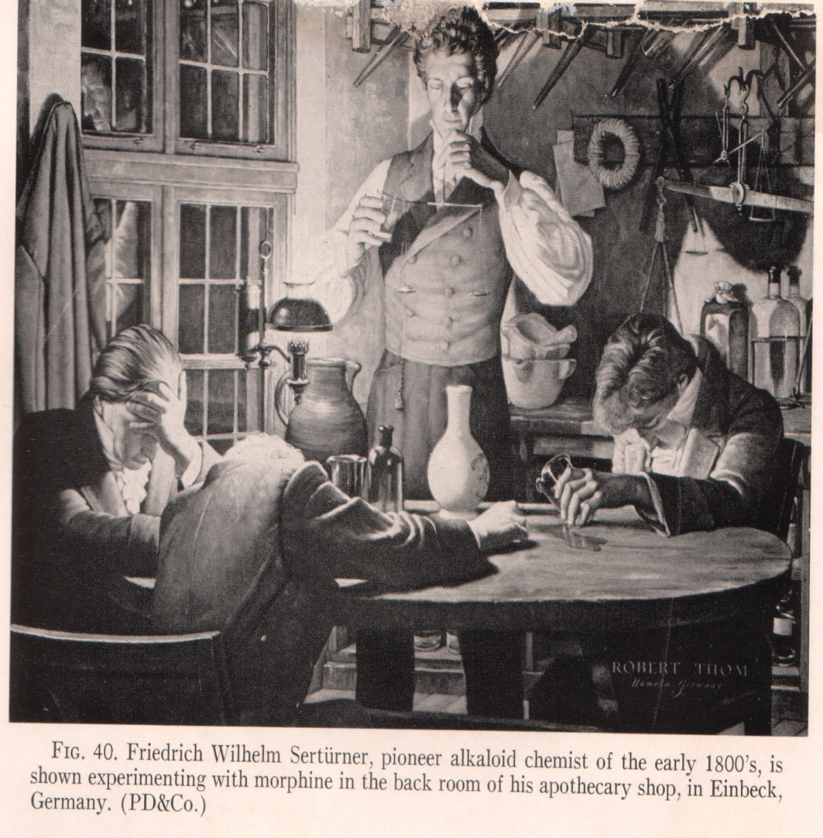
Renaissance dan Awal Eropa Moderen1500-1900 AD
ABAD KE 19: PENELITIAN KIMIA DAN FITOKIMIA
Friedrich WilhelmSerturner, farmasis/chemist Jerman, mengisolasi morphine dari opium, tahun 1805.
Pelletier dan Caventou, farmasis Perancis, mengisolasi:
- emetine dari akar Ipeka
tahun 1817,
- strychnine dan brucine
dari biji Strychnos nux
vomica tahun 1818, dan
- quinine dari kulit kina,
tahun 1820.
Penemuan zat aktif murni berkhasiat obat, merupakan awal perkembangan farmakologi moderen.

Slide 26
Renaissance dan Awal Eropa Moderen
1500-1900 AD
AWAL EROPA MODEREN: SAINS DAN SUKSES FINANSIAL
Setelah 1850, sukses di bidang sains dianggap nomor dua dibanding sukses finansial maupun profesional di bidang manufaktur maupun usaha apotek.
Sukses finansial dan perofesional dicapai melalui persaingan dengan kontrol internal yang ketat dan kerjasama yang baik dengan dokter.
Untuk melunakkan persaingan, di beberapa negara, jumlah dan lokasi apotek, persyaratan pendidikan, dan perijinan dibatasi undang-undang, dan standar harga diatur.
Citra baik farmasis karena kombinasi kontribusi di bidang sains, sukses finansial dan profesional, serta pengakuan masyarakat kelas menengah-atas, mengangkat status sosialnya sejajar dengan dokter hampir di semua Eropa daratan.

Slide 27
Renaissance dan Awal Eropa Moderen
1500-1900 AD
FARMASI INGGRIS PADA AWAL EROPA MODEREN
Hingga pertengahan abad ke-19, pemisahan fungsi dokter dengan farmasis belum jelas.
Profesi farmasis berawal pada abad ke-17 sebagai praktisi medis kelas dua untuk melayani mesyarakat yang tidak mampu membayar dokter.
Farmasis lambat laun berfungsi sebagai dokter umum, sehingga chemist and druggist (ahli kimia yang membuat dan penjual obat) bangkit merebut peluang pasar farmasi. Kini Apotek di Inggeris dikenal dengan nama Chemist.

Slide 28
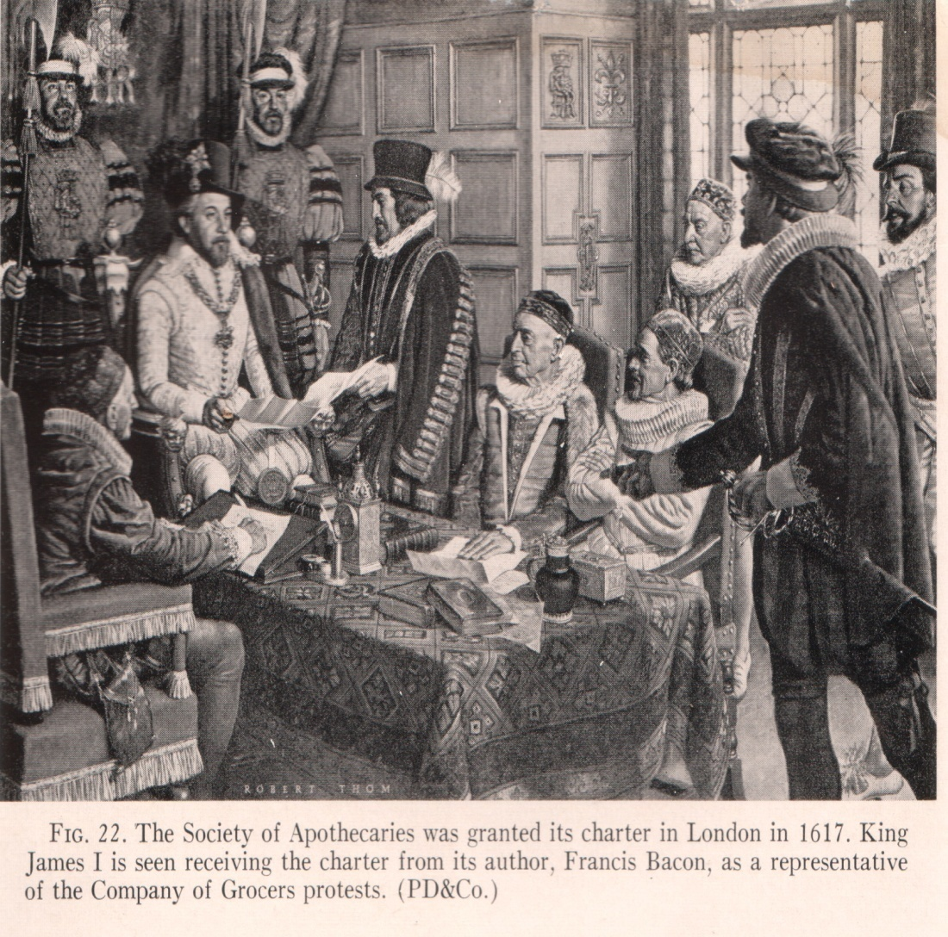
Renaissance dan Awal Eropa Moderen 1500-1900 AD
FARMASI INGGRIS PADA AWAL EROPA MODEREN
Persatuan Farmasis Inggris (The Society of Apothecaries) disetujui anggran dasarnya di London 1617. Raja James I menerima dari penggagasnya, Francis Bacon.
Konflik dan pengadilan kasus bermunculan karena kaburnya fungsi dokter, farmasis, ahli kimia (chemist) dan pedagang besar farmasi (druggist).
Konflik tersebut mendorong pebisnis ambisius dan apoteker Inggris bermigrasi dan mewarnai perkembangan farmasi Amerika.

Slide 29
TM III

Slide 30
Farmasi Amerika
Awal Farmasi Amerika 1600-1800-an
FUNGSI APOTEKER VS DOKTER PADA JAMAN KOLONIAL
Louis Hebert, apoteker Perancis datang ke Amerika Utara tahun 1604, sebelum Amerika merdeka 4 Juli 1776.
Awal abad ke-18, ketika kaum kolonial makin sejahtera, menyusul migrasi pebisnis dan apoteker Inggris.
Selama periode kolonial, sangat sedikit undang-undang yang secara langsung mengatur usaha farmasi Amerika keturunan Inggris-Perancis (Anglo-American).
Sampai tahun 1870-an, belum ada undang-undang yang efektif membatasi praktek kefarmasian Amerika. Setiap pemilik modal boleh membuka usaha apotek, termasuk chemist dan druggist.
Kebanyakan apoteker dipekerjakan oleh dokter pemilik apotek (doctor shops).

Slide 31
Farmasi Amerika
Awal Farmasi Amerika 1600-1800-an
AWAL INDUSTRI FARMASI AMERIKA
Perang dengan Inggeris tahun 1812, berdampak terputusnya impor obat terbesar sebelum perang dari Inggris diputus.
Kebutuhan perang akan obat, memaksa pedagang besar farmasi sebagai distributor seperti Marshalls di Philadelphia, memperoduksi obat sendiri dan meningkatkan kapabilitasnya.
Selama perang, fungsi dan peran antara dokter dengan apoteker juga masih belum terpisah jelas seperti di Inggris .
Apoteker juga berpraktek dokter melayani pengobatan masyarakat miskin di apotek, begitu pula dokter juga meracik obat di tempat prakteknya.
Usai perang, sebagian produsen obat tersebut jatuh ke tangan Inggris, sisanya bertahan dan merupakan basis awal perkembangan industri farmasi Amerika.

Slide 32
Farmasi Amerika
Awal Farmasi Amerika 1600-1800-an
JOHN MORGAN: AWAL PEMISAHAN FUNGSI APOTEKER VS DOKTER
Tahun 1760-an, di Amerika gagasan dimana dokter mendiagnosis, apoteker meracik dan menyerahkan obat kepada pasien, didukung oleh pioner pendidikan dokter Amerika, Dr. John Morgan.
Semula tidak banyak dokter mengikutinya, dan bahkan Morgan sendiri mengingkari komitmennya agar dapat bertahan hidup.
Tahun-tahun sekitar perang 1812, terjadi perubahan yang nyata antara bisnis farmasi dan pelayanan kesehatan yang amat berpengaruh pada perkembangan farmasi Amerika.
Tahun-tahun seusai perang 1812, merupakan masa transisi pemisahan fungsi profesi farmasi dengan dokter. Dokter lebih banyak pengalaman kliniknya dan belajar menulis resep obat, dan apoteker lebih menguasai ilmu farmasi dan keterampilan meracik resep obat.
College yang menyelenggarakan sekolah malam untuk belajar praktek dan ilmu kefarmasian bermunculan seperti: Philadelphia College of Pharmacy (1821) dan Massachusetts College of Pharmacy (1823).

Slide 33
Farmasi Amerika
Masa Usai Perang Menuju Profesionalisme 1820-1860-an
KESADARAN PENJAMINAN MUTU OBAT
Ketika dokter menulis resep dan apoteker yang meraciknya, timbul kesadaran akan perlunya standar mutu obat untuk menjamin konsistensi mutu dari hasil racikan tersebut.
Pedoman Standar Obat diterbitkan oleh Massaachusetts Medical Society tahun 1808, yang pada konvensi nasional dokter tahun 1820 disyahkan sebagai “ Pharmacopoeia of the United States of Amerika”.
Dengan terbitnya farmakope tersebut, dokter semakin banyak menulis resep dan semakin tergantung kepada farmasis untuk meraciknya.
Dokter elit di pantai Atlantik mendukung pertumbuhan independen dari profesi farmasi yang tugasnya terpisah dengan dokter.
Dokter juga tergantung kepada keahlian praktisi farmasi untuk mendeteksi obat palsu atau substandar dengan menurunnya mutu obat impor dari Eropa.

Slide 34
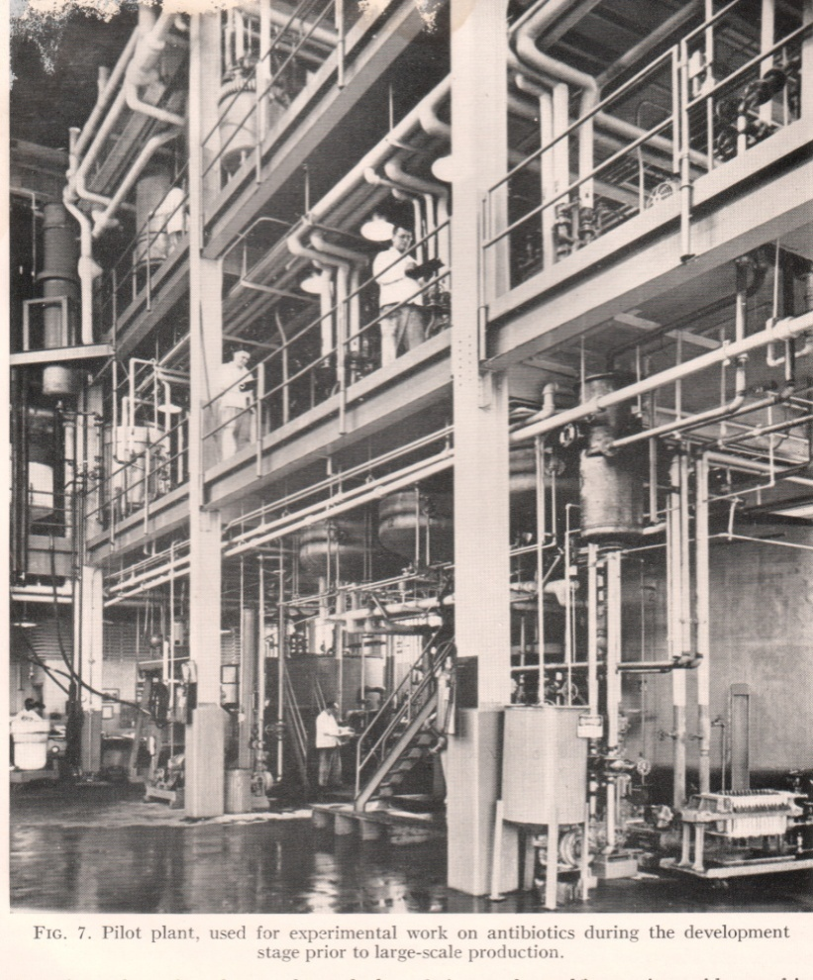
Farmasi Amerika
Masa Usai Perang Menuju Profesionalisme 1820-1860-an
BERKEMBANGNYA INDUSTRI FARMASI
MEMBURUKNYA HUBUNGAN DOKTER-APOTEKER 1840-1860-an
Tahun 1840-an, karena status sosialnya, apoteker merasa makin percaya diri melakukan “counter prescribing” dan mengobati pasien.
Sejak 1850-an, farmasi Amerika tumbuh dengan cepat dengan perkembangan industri farmasi memproduksi obat secara masal.
Banjirnya obat jadi berakibat menurunnya peracikan. Hal ini mendorong makin banyaknya dokter mebuka kembali apotek (“doctor’s shop”) setelah menurun selama dua dekade.

Slide 35
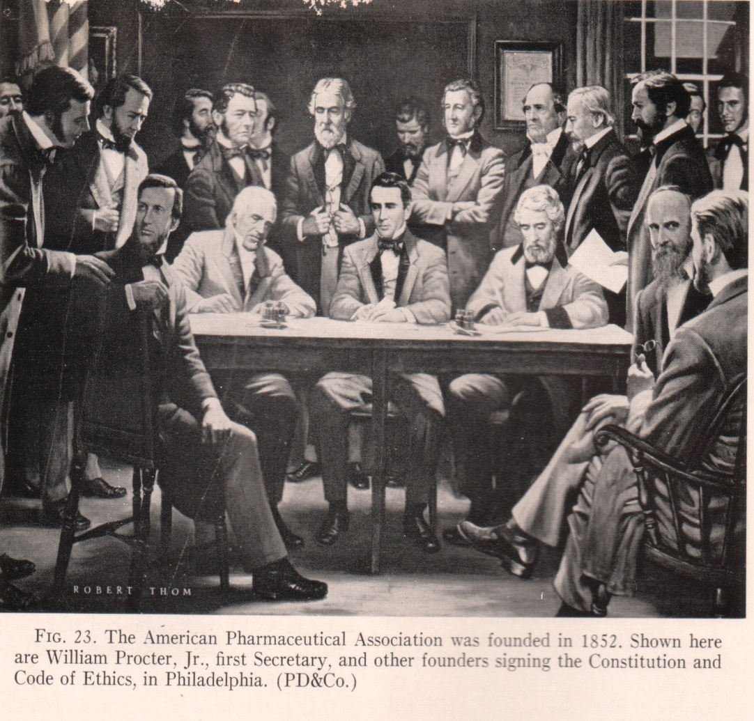
Farmasi Amerika
Masa Usai Perang Menuju Profesionalisme 1820-1860-an
PERPECAHAN FARMASIS DAN PEMBENTUKAN APhA
Pertengkaran profesi dokter vs apoteker terjadi karena: belum adanya peraturan yang mengatur pekerjaan profesi tersebut, persaingan karena krisis ekonomi, dan obat paten.makin populer.
Pada akhir 1850-an kompetisi destruktif dokter vs farmasis, menimbulkan perpecahan antara farmasis idealis vs yang pragmatis.
Tahun 1852, elit farmasis yang merasa pekerjaan kefarmasian sebagai panggilan-hidup (calling) membentuk American Pharmacist Association (APhA) di Philladelphia.

Slide 36
Farmasi Amerika
Masa Usai Perang Menuju Profesionalisme 1820-1860-an
MORALITAS PROFESIONAL VS PELUANG BISNIS
Pada akhir 1860-an para tokoh farmasi tertarik akan profesionalisme model akademik (new professions). Dengan pendidikan formal yang baik, peningkatan standar kelulusan, sertifikasi institusi, dan ijin praktek dari pemerintah, kempetisi destruktif dapat diatasi.
Pada dekade yang sama, idealisme tersebut ditentang oleh kelompok farmasis yang kurang terdidik dan kurang terlatih meracik obat, termasuk imigran Eropa. Mereka merasa terancam kesempatannya membuka toko obat, dan tidak perlu meracik lagi, karena banyaknya jenis dan jumlah obat jadi yang ditawarkan perusahaan farmasi besar.
Kondisi ini menimbulkan kekhawatiran tokoh farmasi, seperti misalnya William Procter Jr. Pada tahun 1869 ia berkomentar sebagai berikut:
“Farmasi adalah seni meracik dan menyerahkan obat yang memerlukan ilmu dan keterampilan untuk diterapkan dalam praktek. Bila keahlian ini diambil dari tangan apoteker dan ia hanya tinggal menyerahkan obat jadi, ia akan kehilangan sebagian kebanggaan dan kehormatannya, seingga akhirnya ia tidak berbeda dengan seorang penjaga toko”.

Slide 37
Farmasi Amerika
Transisi Menuju Profesi Moderen 1870-1920-an
UNDANG-UNDANG FARMASI, SERTIFIKASI DAN JASA PROFESI
Dokter dan pihak yang memperhatikan keamanan penggunaan racun dan obat berbahaya, menuntut lembaga legislatif menerbitkan undang-undang tentang farmasi, yang semula dicurigai dan ditentang oleh pihak farmasis.
Pada akhir 1860-an APhA mendukung peningkatan perlindungan terhadap masyarakat dan keamanan pekerjaan melalui Undang-Undang Farmasi model APhA.
Untuk memastikan hak-hak farmasis terlindungi, APhA membentuk Komite untuk menyusun UU itu, dan mengedarkannya tanpa persetujuan pihak farmasis yang bersikap ambivalen.
Pada tahun 1870-an, APhA juga menetapkan sendiri jasa profesi dengan mengorganisasikan asosiasi farmasi seluruh-negara bagian, untuk menentang upaya pemerintah menetapkannya dengan sponsor pihak non-farmasis.
Upaya menuju profesionalisme sepanjang 1870-1890-an yang dirintis sejak 1860-an, akhirnya berhasil membedakan farmasis yang menguasai ilmu dan seni meracik dengan penjaga toko yang tidak bertanggung-jawab, dan mampu mengalihkan keberhasilan individu ke keberhasilan kelompok dan sertifikasi institusi.

Slide 38
Farmasi Amerika
Transisi Menuju Profesi moderen 1870-1920-an
IJIN KERJA: UJIAN & REGIATRASI VS IJASAH & REGISTRASI
JENIS PENDIDIKAN VOKASI VS JENIS PENDIDIKAN SAINS
Sejak 1870 UU mengharuskan ujian sebelum registrasi bagi farmasis, kemudian mulai awal abad ke-20 ditingkatkan menjadi harus memiliki diploma/ijasah sebelum memperoleh ijin kerja.
Saat itu klaim status profesional seseorang didasarkan atas ijasah/diploma dan surat ijin kerja, bukan atas produk yang dibuatnya. Hal ini memicu peningkatan motivasi mahasiswa memilih pendidikan farmasi.
Pendidikan farmasi praktis yang baru, bertumbuh ketika seorang farmasis-pendidik, Joseph Remington menggantikan dokter dan praktisi bukan farmasis mendominasi sekolah-sekolah farmasi sebelumnya.
Tahun 1868, University of Michigan memelopori tren afiliasi sekolah farmasi dengan Universitas dan Colleges negeri.
Sebagai bagian Universitas, orientasi pendidikan farmasi mengalami trasformasi dari jenis pendidikan vokasi ke sains.

Slide 39
Farmasi Amerika
Transisi Menuju Profesi Moderen 1870-1920-an
APhAYANG BERORIENTASI SAINS DAN PROFESI VS
NARD YANG BERORIENTASI SUKSES KOMERSIAL INDIVIDUAL
Dalam kurun waktu 50 tahun itu, dispensing-doctor menurun dan farmasi makin kompak berkat keahliannya dalam meracik resep obat sebagai identitas profesi dalam pelayanan kesehatan.
Namun demikian, kontribusi penghasilan profesi pelayanan tersebut relatif kecil, sementara pada saat yang sama tumbuh toko obat murah (cut-rate drugstore) dan chain drugstore, semakin menambah tekanan ekonomi profesi farmasi.
Tahun 1898, NARD (National Association of Retail Druggist) didirikan untuk melindungi profesi farmasi dari ancaman yang lebih besar. Organisasi ini semula didukung oleh APhA.
APhA berprisip pada kemajuan sains dan profesi, sedangkan NARD berorientasi pada sukses komersial individual sebagai pemilik. Karena perbedaan prinsip, akhirnya APhA menolak, sehingga keduanya pecah dan melemahkan suara profesi di tingkat nasional.

Slide 40
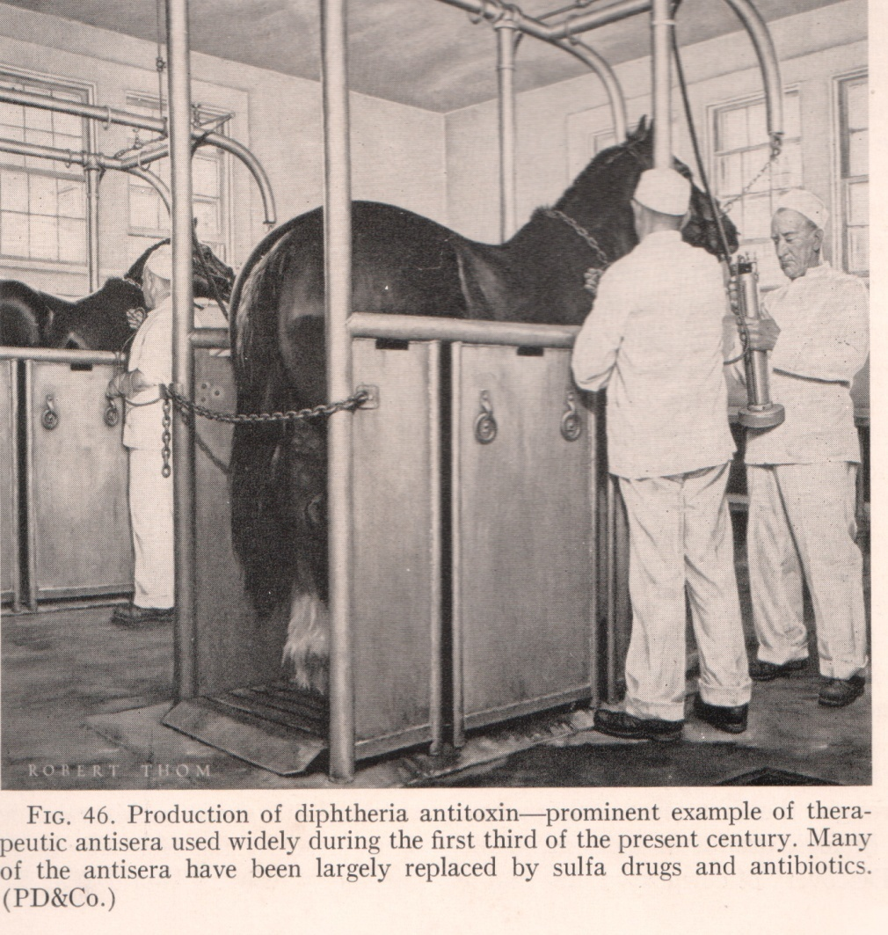
Farmasi Amerika
Transisi Menuju Profesi Moderen 1870-1920-an
TRANSFORMASI TERAPEUTIK: PENEMUAN VAKSIN DAN SERUM
Ilmuan ahli teori kuman tentang penyakit seperti Louis Pasteur dan Robert Koch menghasilkan kemajuan signifikan di bidang imunologi pada tahun 1880-1890-an.
Penyembuhan penyakit infeksi dari laboratorium dibuktikan oleh Pasteur penemu vaksin rabies, dan Emil von Behring penemu antitoksin diphteria.

Slide 41
Farmasi Amerika
Transisi Menuju Profesi Moderen 1870-1920-an
TRANSFORMASI TERAPEUTIK: PENEMUAN OBAT SINTETIS
Riset industri obat berhasil menemukan: analgetik-antipiretik seperti aspirin (Felix Hoffmann and Arthur Eichengrun, 1893), dan kloral hidrat sebagai sedatif.
Paul Ehrlich tahun 1910 menemukan Salvarsan obat golongan kemoterapi pertama untuk mengobati syphilis yang walaupun kurang selektif, menginspirasi ilmuan lainnya untuk menemukan kemoterapi yang potensial.
Namun demikian, pada pergantian abad-19 ke abad-20 hanya sedikit obat yang ditemukan berdampak signifikan terhadap pencegahan dan penyembuhan akar penyakit, kebanyakan hanya mengurangi gejala (symptoms).

Slide 42
Farmasi Amerika
Transisi Menuju Profesi Moderen 1870-1920-an
UU OBAT DAN MAKANAN, FARMAKOPE NASIONAL PERTAMA, DAN
INDUSTRI BAHAN BAKU
Profesional kesehatan makin memahami ilmu penyakit, mekanisme kerja obat pada tingkat sel atau sistem organ dapat dijelaskan secara farmakologis. Mereka bersama jurnalis dan politisi progresif, menyerang penyimpangan iklan obat paten “cure-all”.
UU Obat dan makanan diundangkan (Food and Drug Act, 1906),
untuk mengatur masalah produksi makanan dan perdagangan obat.
Walaupun UU tersebut kurang efektif mengatasi pemalsuan obat paten, namun berhasil menetapkan United States Pharmacopoeia and National Formulary dari APhA sebagai standar mutu obat nasional pertama yang sesungguhnya.
Farmasis tidak lagi memproduksi sendiri bahan obat untuk meracik resep, karena industri farmasi telah memproduksi dalam jumlah besar, harga lebih murah dan mutu terjamin.
Industri juga merupakan sumber obat sintetik baru seperti aspirin dan antipirin berkat kemajuan Kimia Organik.

Slide 43
Farmasi Amerika
Transisi Menuju Profesi Moderen 1870-1920-an
PERUBAHAN PENDIDIKAN FARMASI
Fokus pembelajaran berubah dari mengidentifikasi simplisia tanaman obat dan berbagai sediaannya ke kompatibilitas kimia dalam komposisi resep.
Pada tahun 1932, titel BSc 4 tahun menjadi standar persyaratan memperoleh ijin kerja sebagi farmasis profesional Amerika.
Untuk tiga dekade berikutnya, famasis lulusan sekolah farmasi yang dapat mengklaim dirinya sebagai “chemists on the corner”.
Pada waktu yang bersamaan profesi farmasi berhasil mencapai tujuannya sebagai tenaga kerja ilmuan terlatih yang mampu sepenuhnya bertanggung jawab dalam setiap tahap pembuatan obat melalui teknologi industri farmasi.

Slide 44
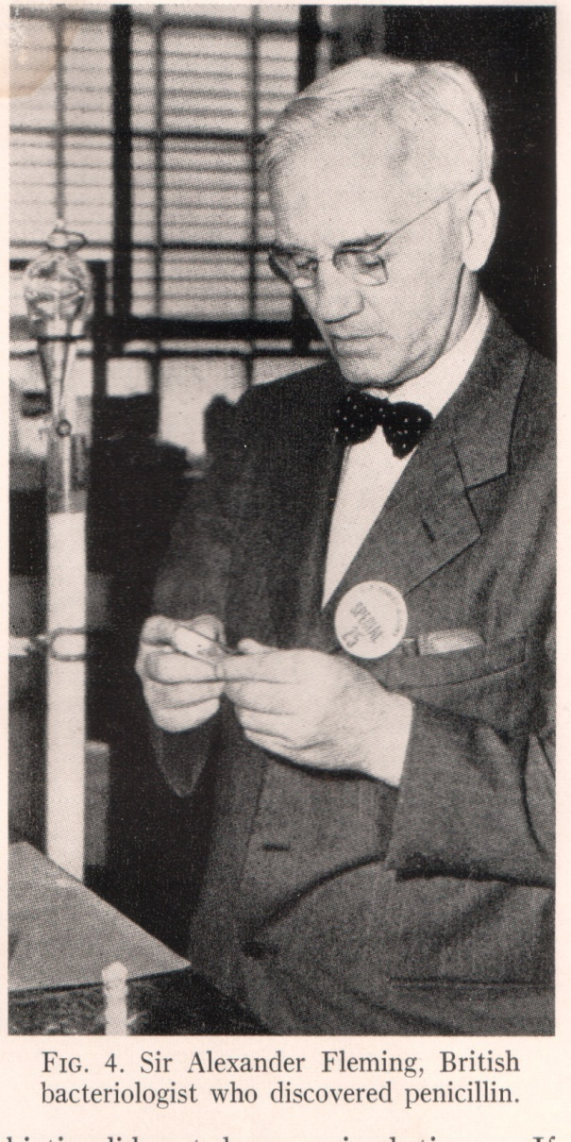
Farmasi Amerika
Era Menghitung dan Menuang 1930-1970-an
PENEMUAN ANTIBIOTIK , OBAT BARU, INDUSTRI OBAT
TEKNOLOGI TINGGI, MENURUNNYA RACIKAN
Mulai dekade ketiga abad-20, penemuan antibiotik dan obat baru marak, bisnis farmasi tumbuh, produksi masal obat jadi dengan zat aktif tunggal dengan teknologi tinggi, memacu kecendrungan penurunan resep racikan.
Penemuan antibiotik dan obat baru antara lain: penisilin (Alexander Flemming,1928), kortikosteroid, tranquilizers, antidepresan, antihipertensi, isotop radioaktif, obat kontrasepsi.
Setelah perang dunia ke-2, produksi obat dengan zat aktif tunggal secara masal dengan teknologi tinggi, memacu cepatnya penurunan resep racikan: 75%(1930), 25%(1950), 4%(1960), hingga 1%(1970).
Pemasaran obat baru yang efektif dan gencar, meningkatkan jumlah resep (ethical medicines) secara signifikan. Ini terjadi karena chainstores dan retailers besar ramai-ramai berlomba dalam bisnis obat, menggantikan corner drugstore indepeden.

Slide 45
Farmasi Amerika
Era Menghitung dan Menuang 1930-1970-an
PENYEMPURNAAN PERATURAN PERUNDANG-UNDANGAN DAN
SISTEM PENDIDIKAN
Meningkatnya jumlah dan jenis obat yang beredar, menurunnya peracikan, dan meningkatnya penyalahgunaan obat, menuntut perubahan peraturan perundang-undangan dan kemudian menyusul reformasi sistem pendidikan farmasi.
UU Federal yang mengatur produksi obat dan praktek kefarmasian disempunakan tahun 1932, 1952, dan 1962. Amandemen terakhir mengharuskan obat dinilai efektivitas dan keamanannya sebelum dipasarkan.
Drug Abuse Act of 1970 yang dilaksanakan dengan ketat oleh Drug Enforcement Agency, adalah hasil penyempurnaan UU yang mengatur obat dengan potensi penyalah-gunaan yang tinggi.
Berbeda dengan perubahan UU, reformasi pendidikan farmasi berlangsung lebih lambat.

Slide 46
Farmasi Amerika
Era Menghitung dan Menuang 1930-1970-an
REFORMASI SISTEM PENDIDIKAN DAN PERAN FARMASIS 1950-1960
Untuk meningkatkan citra farmasi dalam memenuhi tuntutan pelayanan profesional, proposal program studi Pharm.D 6-tahun, mendapat dukungan
di beberapa tempat. University of Southern California adalah yang pertama memulai prodi ini tahun 1950.
Namun secara keseluruhan para pendidik mengambil jalan tengah antara BSc 4-tahun dan Pharm.D 6-tahun, yaitu BSc 5-tahun sebagai titel standar mulai tahun 1960.
Saat itu kurikulum farmasi masih mengutamakan physical sciences sebagai dasar pembuatan obat, tanpa memperhatikan bahwa peracikan telah menghilang dari praktek kefarmasian Amerika.
Dibanding pendidikan yang telah ditempuh, dengan meningkatnya peresepan sebagai akibat pemasaran yang gencar dari ratusan obat baru, farmasis hanya melakukan sedikit lebih dari pekerjaan rutin melayani resep: memindahkan sejumlah unit dosis obat ke botol yang lebih kecil,
lalu memberi label yang benar.
Kode Etik dari APhA sebelum 1969, membatasi peran farmasis sehingga hanya memiliki sedikit kesempatan dalam mengimplementasikan kompetensi yang diperolehnya selama 4, 5 atau 6 tahun pendidikan.

Slide 47
Farmasi Amerika
Era Menghitung dan Menuang 1930-1970-an
KODE ETIK APhA SEBELUM DAN SESUDAH 1969
Keterbatasan peran farmasis sehingga hanya memiliki sedikit kesempatan mengimplementasikan kompetensi yang diperolehnya selama 4, 5, 6 tahun pendidikan, tercermin dari pernyataan Kode Etik (APhA Code of Ehics), 1952-1969, berikut:
“ Farmasis tidak boleh mendiskusikan efek terapi dan komposisi resep dengan pasien. Bila hal itu ditanyakan, ia menyarankan untuk mendiskusikan hal itu kepada praktisi qualified yang berwenang (misalnya: dokter atau dokter gigi).”
Menghadapi perubahan besar di bidang pelayanan farmasi, agar tidak tergantung dokter, pada tahun 1969 APhA memperbarui Kode Etik, dan meletakkan pernyataan berikut pada seksi pertama: “Seorang farmasis hendaknya mengutamakan kesehatan dan keamanan pasien sebagai pertimbangan pertama; ia harus memberi pelayanan kepada setiap pasien dengan sepenuh kemampuan yang dimilikinya sebagai praktisi kesehatan yang esensial.”
Perubahan yang dramatis ini terjadi karena munculnya gagasan baru yang melanda dunia farmasi selama pertengahan hingga akhir 1960-an, yaitu Farmasi Klinik.

Slide 48
Farmasi Amerika
Awal Farmasi Klinik dan Pharmaceutical Care 1960-2000-an
FAKTOR PENYEBAB DAN DAMPAK MUNCULNYA FARMASI KLINIK
Konsep Farmasi Klinik muncul mulai pertengahan tahun 1960-an sebagai akibat dari kombinasi perkembangan berbagai faktor seperti:
1. Berkembangnya Farmasi Rumah Sakit sejak 1920-an.
2. Berkembangnya Farmakologi Klinik sejak 1940-an.
3. Inovasi program pengajaran, dan menurunnya instruksi
farmakologi di Sekolah Kedokteran.
4. Satu aspek pelayanan medik yang ditinggalkan dokter,
membuka peluang bagi farmasi mengambil alih dalam batas
tertentu.
5. Membanjirnya obat baru dan meningkatnya beban-kerja
dokter karena banyaknya pasien, menyebabkan dokter makin
mengandalkan farmasis untuk informasi obat, terutama di
Rumah Sakit.

Slide 49
Farmasi Amerika
Awal Farmasi Klinik dan Pharmaceutical Care 1960-2000-an
FAKTOR PENYEBAB DAN DAMPAK MUNCULNYA FARMASI KLINIK
Ditinjau dari pengalaman praktek:
1. Dari sudut peran farmasi sebagai pembuat obat, perluasan peran itu
sampai memberi instruksi penggunaan obat yang benar langsung kepada
pasien, merupakan konsekwensi logis.
2. Ilmu Kedokteran lebih mendalami fisiologi dan penyakit, sementara
bagaimana kerja obat yang pernah dijelaskan kepada pasien, akhirnya
menghilang.
3. Lambat laun, kepercayaan masyarakat kepada praktisi kedokteran
menurun.
4. Farmasis telah menjadi profesi yang dipercaya di Amerika karena
kemampuannya memberi penjelasan mengenai kerja obat kepada
masyarakat.

Slide 50
Farmasi Amerika
Awal Farmasi Klinik dan Pharmaceutical Care 1960-2000-an
DAMPAK MUNCULNYA FARMASI KLINIK
Disamping inovasi hubungan farmasis dengan pasien, berbagai perubahan lain telah terjadi di dunia farmasi Amerika.
Tenaga farmasis wanita cenderung meningkat: dari 4% (1950), lalu mulai meningkat cepat tahun1970, kemudian mencapaii lebih-kurang 40% tahun 2000 dan selanjutnya akan menjadi mayoritas.
Jumlah farmasis yang bekerja di institusai juga meningkat dari profesi ranking terendah menjadi tempat kerja pilihan bersamaan dengan pertumbuhan rumah sakit selama 1970-1980-an.
Begitu pembagian jenis pekerjaan membuka peluang bagi farmasis pada awal 1800-an, munculnya spesialis di bidang farmasi seperti: radiofarmasi, farmakoterapi klinik, dan praktek penunjang nutrisi, menunjukkan kematangan profesi farmasi Amerika.
Bila dikembalikan ke pekerjaan menghitung dan menuang, farmasis memimpin evaluasi institusi dalam penggunaan obat, dan berperan sebagai konsultan mengenai masalah obat di semua fasilitas pelayanan kesehatan.

Slide 51
Farmasi Amerika
Awal Farmasi Klinik dan Pharmaceutical Care 1960-2000-an
PHARM.D, OBRA 1990, DUKUNGAN PHARMACEUTICAL CARE
Tahun 1990-an, terjadi panggilan yang kuat untuk mengubah paradigma farmasi Amerika agar mengikuti model praktek yang dikemukakan oleh Charles D. Helper dan Linda Strand yaitu “Pharmaceutical Care”.
Pharmaceutical Care didefinisikan sebagai: “Tanggung jawab dalam pemberian terapi obat dengan tujuan untuk mencapai kepastian hasil berupa peningkatan kualitas hidup pasien.”
Konsep baru yang mengarah ke peran preofesional yang lebih mulia mendapat dukungan yang meyakinkan dari berbagai organisasi.
Sekolah Farmasi yang telah mapan dengan sungguh-sungguh berubah menyelenggaraan program Pharm.D untuk menghasilkan lulusan yang lebih siap menghadapi tantangan.
Omnibus Budget Reconciliation Act of 1990 (OBRA 1990) memerlukan farmasis untuk memberikan konseling kepada pasien Medicaid dan berpartisipasi dalam tinjauan prospektif maupun retrospektif terhadap penggunaan obat.

Slide 52
Farmasi Amerika
Awal Farmasi Klinik dan Pharmaceutical Care 1960-2000-an
KERAGUAN, KONFLIK DAN KONTROVERSI
ANTARA PHARMACEUTICAL CARE DENGAN MANAGED CARE
Ketika 1990-an berlalu, harapan munculnya dekade pharmaceutical care ternyata berbalik menjadi dekade keraguan, konflik dan kontroversi.
Pemerintahan Clinton gagal menangani reformasi sistem pelayanan kesehatan yang kompleks, namun menginspirasi perusahaan farmasi melakukan konsolidasi yang efisien untuk menghasilkan industri yang lebih ramping dan lincah.
Munculnya golongan obat-obat penting yang baru, yang bila dikaitkan dengan usia penduduk, akan meningkatkan volume resep dengan cepat.
Peresepan juga naik karena gencarnya periklanan langsung ke konsumen, relatif bebas kendali pada akhir 1990-an.
Pihak ketiga, kembali menerapkan prinsip “managed care” untuk menekan biaya.

Slide 53
Farmasi Amerika
Awal Farmasi Klinik dan Pharmaceutical Care 1960-2000-an
KERAGUAN, KONFLIK DAN KONTROVERSI
ANTARA PHARMACEUTICAL CARE DENGAN MANAGED CARE
Munculnya farmasi-internet memperkuat mail-order business sehingga menambah keguncangan pasar farmasi.
Toko obat (drugstore) milik pribadi, tutup hampir di seluruh Amerika, dan di banyak tempat digantikan oleh apotek (pharmacies) yang letaknya berada di dalam toko kebutuhan rumah tangga.
Berakhirnya abad ke-20 yang diwaranai oleh isu Y2K yang menarik perhatian, farmasis merasakan dirinya lebih banyak memikul tanggung jawab “managed care” dibanding sebagai penyedia pelayanan yang lebih maju dalam melaksanakan “pharmaceutical care”.

Slide 54
Farmasi Amerika
Farmasi Moderen Menuju Masa Depan >2000
ORIENTASI PASIEN, ORIENTASI PRODUK ATAU KEDUANYA MENUJU
TANGGUNG JAWAB SOSIAL YANG LEBIH MULIA DI BIDANG OBAT
Saat ini terlalu cepat bagi ahli sejarah untuk menilai pengaruh jangka-panjang dari konsep “Pharmaceutical Care”.
Setelah dua generasi farmasis dididik sejak tujuan Farmasi Klinik umumnya diterima, kini praktek kefarmasian dari hari ke hari menunjukkan pergeseran paradigma yang penting ini yaitu dari lebih ke orientasi produk pada dekade sebelumnya ke orientasi pasien yang lebih memastikan bahwa pasien menerima informasi obat yang diperlukan.
Ditengah-tengah iklim regulasi dan ekonomi yang tidak adil dan kejam, hanya waktu yang akan membuktikan apakah profesi farmasi yang sering dipecah akan bersatu melanjutkan kemajuannya menuju tanggung jawab sosial yang lebih mulia untuk kebutuhan manusia sejak purbakala yang kita sebut obat.
Semoga… Amin.

Slide 55
ILMU FARMASI YANG RELATIF BARU
Farmakovigilan & Farmakoepidemiologi
Farmakoekonomi/Health Tech Ass (HTA)
Nanoteknologi / Nanomedicine
Stemsel
Farmakogenomik
Personal medicine (Boutique Medicine)
Farmasi Digital
Farmakoinformatika
Farmasi Bioteknologi
Modelling

Slide 56
ILMU FARMASI YANG RELATIF BARU
Farmakovigilans (Pharmacovigilance)
- Definisi (WHO)
Ilmu tentang deteksi, asesmen, pencegahan efek samping obat
dan permasalahan terkait penggunaan obat (DRP).
- Berawal dari kasus thalidomide (Gruenenthal, Jerman) sebagai anti
mual bagi ibu hamil. Pada akhir 1950/awal 1960 di banyak negara
misalnya Eropa, Australia, Jepang, banyak (lk10.000) bayi lahir cacat
(phocomelia atau tangan kaki tumbuh abnormal), gangguan jantung,
mata, malformas telinga).
- Di Amerika, ini dapat dicegah karena FDA menahan ijin edarnya.
- Tahun 1961 di banyak negara thalidomide ditarik dari peredaran.
- Kejadian ini menjadi pertimbangan karena keterbatasan uji klinik
mengapa pada brosur obat dinyatakan “Keamanan penggunaan pada
ibu hamil dan menyusui, atau pada anak-anak belum diketahui”.
Ref: www.researchgate.net “Pengenalan Farmakovigilans Apa dan Mengapa Diperlukan?”

Slide 57
HISTROY OF PHARMACY
Acuan
1. Deno RA, Rowe TD, Brodie DC, The Profession of Pharmacy.
Philadelphia: J.B. Lippincott; 1959
2. Troy DB, editor. Remington, The Science and Practice of
Pharmacy.21st ed. Philadelphia: Lippincott Williams & Wilkins;
2005
3. Wikipedia, History of Pharmacy, diakses 1 September 2010.

